Slide 1

EJECUCIÓN PRESUPUESTARIA DE GASTOS ACUMULADA al mes de Abril de 2017
Partida 28:
SERVICIO ELECTORAL
UNIDAD DE ASESORÍA PRESUPUESTARIA
SENADO DE LA REPÚBLICA DE CHILE
Valparaíso, mayo 2017

Slide 2
Ejecución Presupuestaria de Gastos Acumulada al mes de Abril de 2017
Servicio Electoral
Principales hallazgos
En el mes de abril, el Servicio Electoral registró una ejecución que ascendió a $1.468 millones, equivalente a un gasto de 2,7% respecto de la ley inicial, dicha ejecución es consistente con el comportamiento registrado en los primeros cuatro meses del año 2016. Con ello, la ejecución acumulada a abril de 2017 ascendió a $5.317 millones, equivalente a un 9,6% del presupuesto inicial y de un 7,7% respecto del presupuesto vigente.
En cuanto a los programas, el 76% del presupuesto vigente para el ejercicio 2017, se concentra en Elecciones Parlamentarias y Presidencial, que al mes de abril alcanzó un nivel de ejecución de 1,6%, explicado principalmente por la temporalidad en que se ejecutan dichos recursos. Por su parte, Elecciones Municipales es el programa que presentó el mayor avance con un 67,4%, destacando el nivel de ejecución del subtítulo 22 “bienes y servicios de consumo” que registra un avance del 82%.
A nivel global, el subtítulo que registra la menor erogación es adquisición de activos no financieros con un gasto de 4,4%, mientras que el mayor nivel de ejecución se registra en gastos en personal, con un 20,4%, que a su vez representa el 24,5% de los recursos contemplados en la Partida.

Slide 3
Ejecución Presupuestaria de Gastos Acumulada al mes de Abril de 2017
Servicio Electoral
en miles de pesos 2017

Slide 4
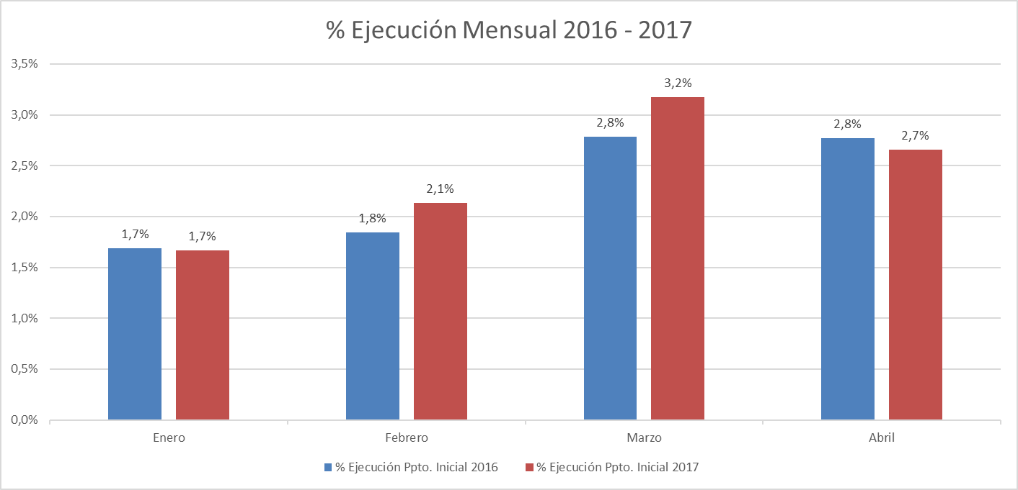
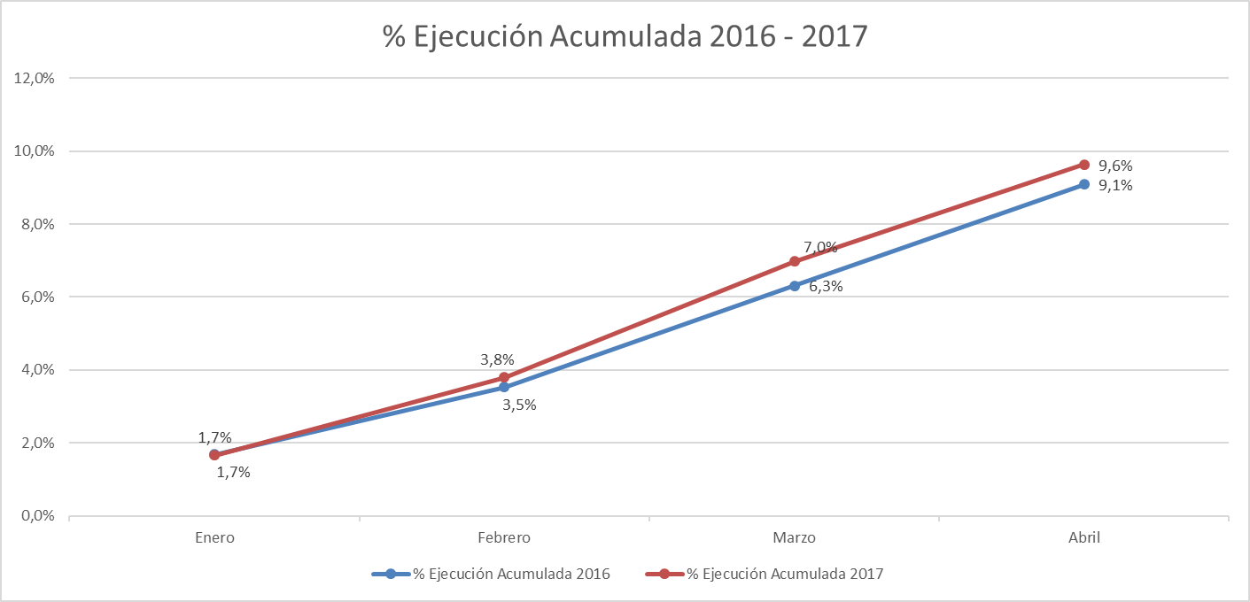
Ejecución Presupuestaria de Gastos Acumulada al mes de Abril de 2017
Servicio Electoral

Slide 5
Ejecución Presupuestaria de Gastos Acumulada al mes de Abril de 2017
Partida 28, Resumen por Capítulos
en miles de pesos 2017
Fuente: Elaboración propia en base a Informes de ejecución presupuestaria mensual de DIPRES

Slide 6
Ejecución Presupuestaria de Gastos Acumulada al mes de Abril de 2017
Partida 28, Capítulo 01, Programa 01: SERVICIO ELECTORAL
en miles de pesos 2017

Slide 7
Ejecución Presupuestaria de Gastos Acumulada al mes de Abril de 2017
Partida 28, Capítulo 01, Programa 02: ELECCIONES MUNICIPALES
en miles de pesos 2017

Slide 8
Ejecución Presupuestaria de Gastos Acumulada al mes de Abril de 2017
Partida 28, Capítulo 01, Programa 03: ELECCIONES PARLAMENTARIAS Y PRESIDENCIAL
en miles de pesos 2017

